Slide 1
ORIENTAREA ENTITᾸṬILOR ECONOMICE SPRE STAKEHOLDERI ṢI PERFORMANṬA ÎN BUSINESS ÎN CONTEXTUL RAPORTᾸRII NON-FINANCIARE

Slide 2
Introducere
Situaţiile financiare tradiţionale, ca instrument de transparenţă şi comunicare în contabilitatea tradiţională, nu mai corespund nevoilor de informare a părţilor interesate (stakeholder-i), ele reflectând aspectele sociale şi de mediu doar în măsura în care acestea sunt cuantificabile.
În acest context, fiecare entitate economică trebuie să îşi stabilească o serie de criterii în funcţie de care să identifice şi să îşi prioritizeze părţile interesate, în conformitate cu strategia în business şi cu modul de raportare adoptat.

Slide 3
Există o gamă largă de cadre de raportare non-financiară, naţionale, europene sau internaţionale din care entităţile economice pot alege:
    1. Pactul global al Organizației Națiunilor Unite (UNCG);
    2. ISO 26000 este un standard voluntar elaborat de Organizaţia Internaţională pentru Standardizare (ISO);
    3. Iniţiativa de raportare globală (GRI);
    4. Sistemul european de management de mediu şi audit (EMAS);
    5. Ghidurile OECD (Organizaţia pentru Cooperare şi Dezvoltare economică);

Slide 4
6. Consiliul Internaţional de Raportare Integrată (IIRC);
7. Standardele de contabilitate pentru sustenabilitate (SASB);
8. Standardele digitale de raportare pot deveni un element puternic în dimensiunea tehnică a realizării unor rapoarte care să încorporeze datele financiare cu cele non-financiare.
UE sesizând nevoia de informare a părţilor interesate cu privire la riscurile pe termen lung şi cele legate de mediu, social, şi guvernare, a emis Directiva 95/2014/UE în sensul introducerii obligativităţii raportării performanţei non-financiare pentru anumite tipuri de organizaţii.

Slide 6
Obiectivele cercetării
Scopul acestei lucrări este analiza evoluţiei procesului de raportare financiară şi non-financiară pentru a identifica formatul de raportare, a tipului de date / informaţii care corespund cerinţelor şi nevoilor de informare a părţilor interesate.
Vom dezvolta analitic următoarele obiective specifice:
construirea unui cadru teoretic al cercetării noastre raportat la stadiul actual al cunoaşterii şi la tema de cercetare propusă;
identificarea tipului de standard de raportare oportun a fi folosit de entităţi pentru a răspunde nevoilor de informare a tuturor stakeholder-ilor;
identificarea categoriilor de stakeholder-i şi a nevoilor lor informaţionale;

Slide 7
identificarea modului în care raportarea performanţei este influenţată de interesele anumitor categorii de stakeholder-i;
conceperea unui model de raportare integrată facil a fi implementat la nivelul entităţilor.
Vom conceptualiza şi testa şase determinanţi ai raportării non-financiare:
dimensiunea entităţii economice influenţează raportarea non-financiară;
performanţa înregistrată de firmă influenţează raportarea non-financiară;

Slide 8
gradul de îndatorare a firmei influenţează raportarea non-financiară;
cadrul de reglementare existent influenţează raportarea non-financiară a firmei;
domeniul de activitate în care activează entitatea economică influenţează raportarea non-financiară;
raportarea non-financiară influenţează performanţa financiară a entităţii economice.

Slide 9
Raport de documentare
Numărul mare de articole care conţin cuvintele cheie “stakeholder” şi “performance” evidenţiază interesul academic pentru studierea părţilor interesate.
In faza incipientă a cercetării noastre derulăm o revizuire literară sistematică (systematic literature review - SLR).
Pentru a răspunde întrebărilor cercetării noastre, am derulat trei etape: planificarea, desfăşurarea şi raportarea.

Slide 10
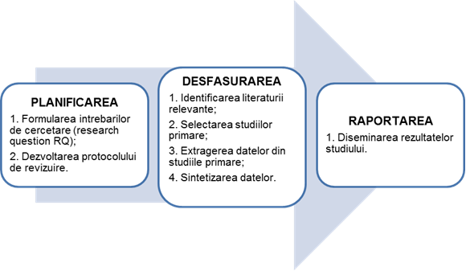

Slide 11
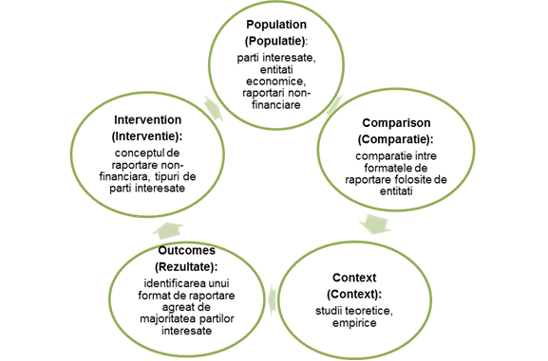
Pentru a formula întrebările de cercetare (research question RQ) ne-am bazat pe cinci elemente, cunoscute sub denumirea PICOC, sugerate de Petticrew şi Roberts (2006):

Slide 12
Întrebările de cercetare RQ au fost:
RQ1 Care sunt factorii care influenţează formatul de raportare non-financiară în literatura de specialitate?
RQ2 Care este impactul părţilor interesate asupra formatului raportării non-financiare a entităţilor economice?
RQ3 Cum este influenţată performanţa entităţii economice de raportarea non-financiară?

Slide 13
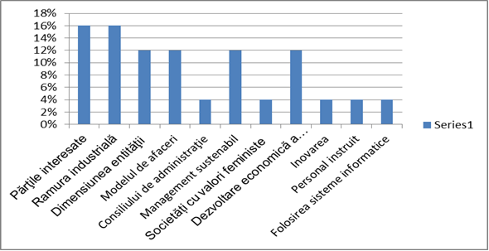
RQ1 Care sunt factorii care influenţează formatul de raportare non-financiară în literatura de specialitate?

Slide 14
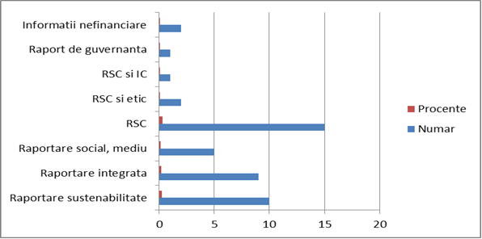
RQ2 Care este impactul părţilor interesate asupra formatului raportării non-financiare a entităţilor economice?

Slide 15
RQ3 Cum este influenţată performanţa entităţii economice de raportarea non-financiară?
Tipuri de performanţă | Nr.studii | Tip raportare
Performanţa nefinanciară | 3 | 1 RI, 1 Raport extern, 1 RSC
Performanţa de sustenabilitate | 3 | 2 RI, 1 Raport sustenabilitate
Performanţa organizaţională | 8 | 6 RSC, 2 RI
Performanţa RSC | 3 | 3 RSC
Performanţa financiară | 4 | 1 RI, 1 RSC etic, 1 RSC, 1 Raportare non financiară
Performanţa socială ṣi de mediu | 2 | 1 RSC, 1 Raport sustenabilitate
Performanţa în business | 2 | 1 RSC, 1 RSC mediu
Performanţa financiară | 4 | 1 Raportare non financiară, 1 RSC etic, 1 RSC, 1 RI
Performanţa socială | 1 | 1 RI
Performanţa financiară/nefinanciară | 1 | 1 RI
Performanţa de mediu | 1 | 1 RSC

Slide 16
Concluzii
O provocare în realizarea acestei SLR a fost faptul că nu există un ghid de realizare a acestui tip de revizuire literară în domeniul contabilităţii ṣi că există o suficientă fragmentare în literatura de specialitate în definirea informaţiei non-financiare ṣi a raportării non-financiare, Haller ṣi colab. (2017) confirmând această lipsă de convergență în definiția informaţiei nefinanciare.
Eterogenitatea se reflectă ṣi în denumirea raportării non-financiare identificată în cele 96 de studii primare.

Slide 17
Stakeholder-ii exercită presiuni asupra entităţilor economice pentru a raporta informații non-financiare, în analiza noastră ei devenind factorul semnificativ de influenţă a RSC ṣi a raportării integrate.
Raportarea RSC este considerată de majoritatea cercetătorilor ca fiind formatul care corespunde nevoii părţilor interesate, confirmându-se faptul că acest tip de raportare a fost folosit de firme pentru a-și gestiona relația cu părțile interesate interne și externe.
Cele mai multe studii au asociat pozitiv conceptul de performanţă organizaţională cu RSC.

